Slide 1
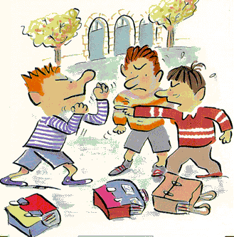
AKHLAQ 5
LEÇON 12
LA CRUAUTÉ
Réalisé par une Kaniz-e-Fatéma
Approuvé par Moulla Nissar

Slide 2
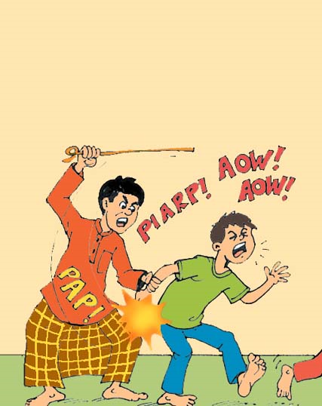
Être cruel, c’est être méchant et sans cœur. Etre cruel est très mauvais ; c’est l’inverse de la bonté.

Slide 3
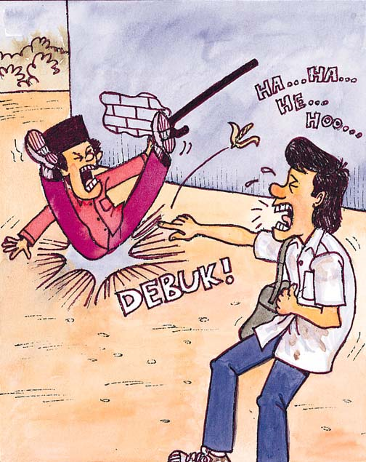
Si quelque chose de mal arrive à quelqu’un par exemple, et qu’au lieu de l’aider, vous vous moquez de lui, vous avez alors fait preuve de cruauté.

Slide 4
L’Islam est un mode de vie basé sur la bonté, et s’oppose catégoriquement à la cruauté.

Slide 5
Du temps de notre Saint Prophète (s), les gens attachaient les prisonniers de guerre, qu’ils soient hommes ou femmes. Lorsque le Saint Prophète (s) revînt de la guerre, il vit ce qui se passait et se mit en colère.

Slide 6
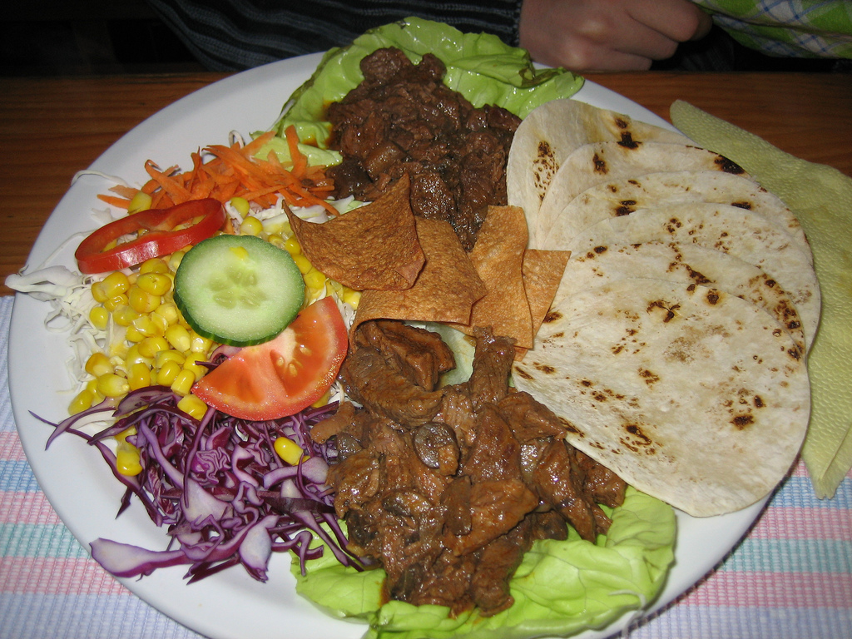
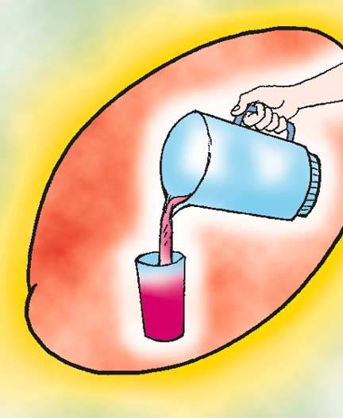
Il ordonna qu’on détache les prisonniers sur le champ et qu’on leur donne à manger et à boire.

Slide 7
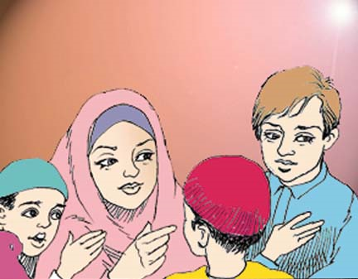
Il dit que les femmes et les enfants doivent être mis à l’abri et qu’ils doivent en prendre soin.

Slide 8
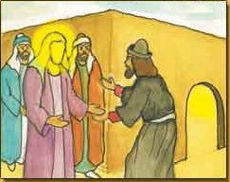
En réalisant combien le Saint Prophète (s) était bon et aimable, les prisonniers devinrent Musulmans.

Slide 9
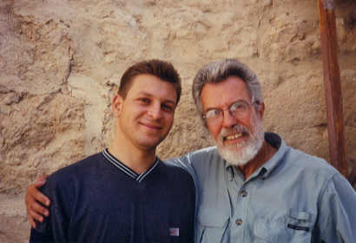
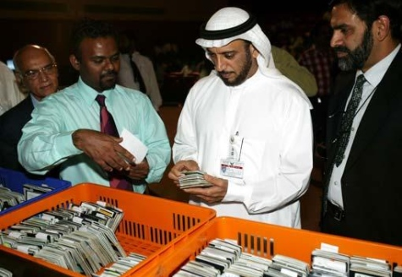
Cela montre que le seul moyen de faire part de la beauté de l’Islam aux non-Musulmans est de leur montrer ce que l’Islam nous enseigne. Ne soyez jamais cruel ; soyez toujours juste.

